Slide 1

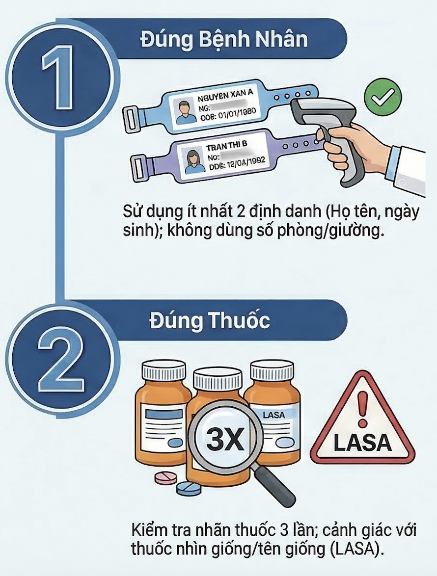
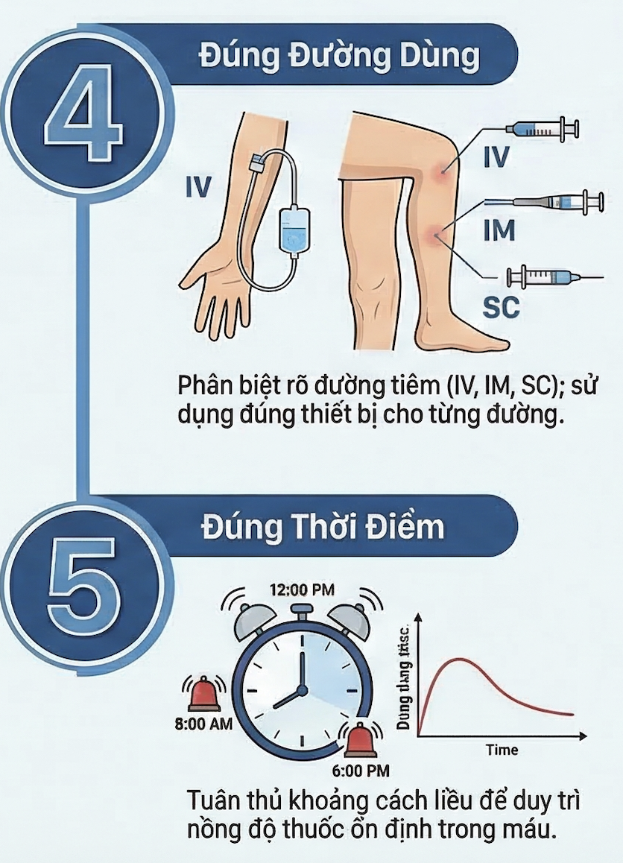


Nguyên tắc 5 đúng
3
Đúng Liều
Thực hiện kiểm tra độc lập (double-check)
đối với các nhóm thuốc nguy cơ cao.
5 nguyên tắc nền tảng của an toàn thuốc

